Slide 1
Интересные факты

Slide 2
Дорогие мои ребята, а также их родители. Наверное вы уже знаете, что наш город раньше назывался Куйбышев, и именно он стал «запасной столицей» в военные годы. Сегодня я расскажу Вам интересные факты о нашем городе во время Великой отечественной войны. Если вы внимательно меня послушаете, то успешно пройдете викторину. Готовы? Тогда начнем!

Slide 3
Факт № 1 «Бункер Сталина»
Бункер Сталина оставался тайной вплоть до 1990 г. Ни у Гитлера, ни у союзников - Черчилля с Рузвельтом - не было столь мощных бункеров. Бункер Сталина считается самым глубоким из ныне рассекреченных убежищ времен Второй мировой войны.

Slide 4
Факт №2 «Самолет»

Slide 5
Факт № 3 «Засекреченная личность»
Юрий Левитан вещал на всю страну знаменитое «Говорит Москва» и читал сводки Советского информационного бюро и приказы Верховного Главнокомандующего, однако сам находился на верхнем этаже Куйбышевского радио-дома.– Его личность была под строжайшим секретом, никто, кроме работников радио-дома, не знал, как на самом деле выглядит Левитан.

Slide 6
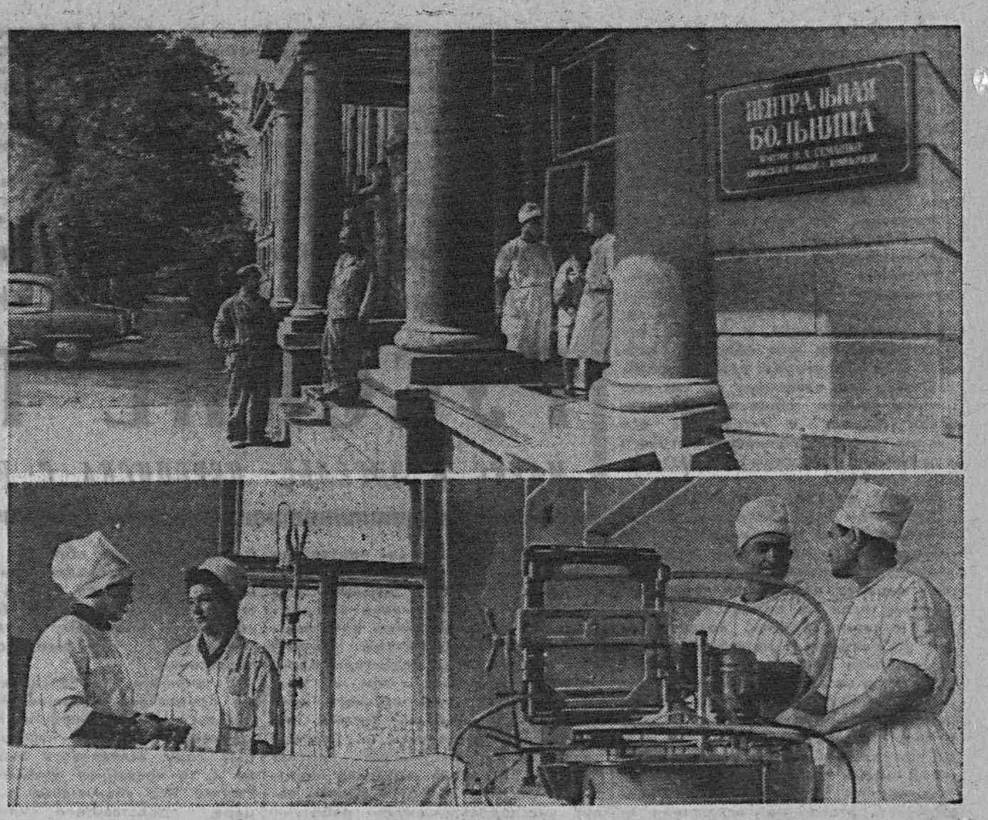
Факт № 4 «Больница со времен войны»
В нашем городе в годы войны, 12 сентября 1942 года, была открыта Центральной больницей Кировского района. Которая существует до сих пор и является крупнейшим медицинским учреждением современной Безымянки и называется больница имени Семашко

Slide 7
Факт №5 «Симфония №7»
Триумфальная премьера Ленинградской симфонии в Куйбышеве стала не менее значимым событием, чем парад 7 ноября. Теперь весь мир не только увидел военную мощь страны, но и убедился в силе духа, несгибаемости советского народа. Лучшие оркестры мира выстраивались в очередь, желая получить ноты симфонии Шостаковича - произведения, которое языком музыки рассказывало о грядущей "победе человека над зверем", как сказал о симфонии тот же Алексей Толстой.

Slide 8
Я думаю вы готовы к викторине ?
Тогда начнем…

Slide 9
Викторина от Знайки

Slide 10
Какой советский самолет был сбит в бою и сейчас стоит как памятник в нашем городе?
Выбери правильный ответ
А. ЛА - 5
В. ПО - 2
Б. ИЛ - 2
Г. ЯК - 3

Slide 11
Какой секретный бункер считается самым глубоким из ныне рассекреченных убежищ времен Второй мировой войны?
Выбери правильный ответ
А. Бункер Берии
В. Бункер Сталина
Б. Бункер Калинина

Slide 12
Выбери правильный ответ
Какой диктор в годы войны вещал на всю страну «Говорит Москва»?
А. Юрий Левитан
В. Николай Озеров
Б. Вадим Синявский

Slide 13
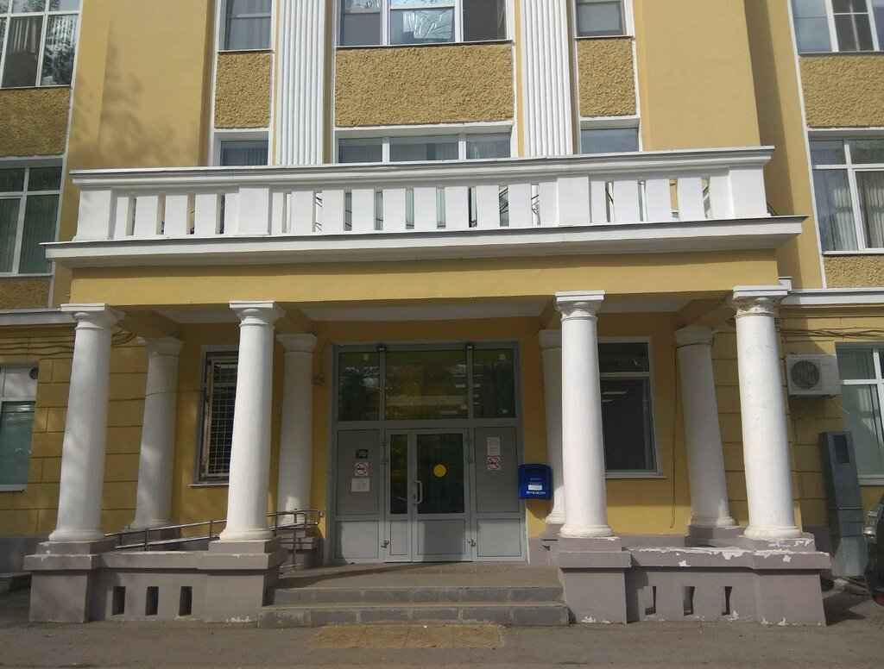
Какая известная больница города Самары появилась в 1942 году и называлась центральной больницей Кировского района?
Выбери правильный ответ
А. Больница им.Пирогова
В. Больница им. Семашко
Б. Больница им. Ивановой

Slide 14
Выбери правильный ответ
Какая симфония была впервые исполнена на сцене Куйбышевского театра оперы и балета 5 марта 1942 года?
А. Симфония № 7 Д.Шостаковича
А. Симфония № 5 Л. Бетховена
Б. Симфония № 6 А.Моцарта

Slide 15
Правильные ответы
1. Какой советский самолет в годы войны называли «летающим танком» ?
Ил - 2
2.Какой секретный бункер считается самым глубоким из ныне рассекреченных убежищ времен Второй мировой войны?
Бункер Сталина
3.Какой диктор в годы войны вещал на всю страну «Говорит Москва»?
Юрий Левитан
4.Какая известная больница города Самары появилась в 1942 году и называлась центральной больницей Кировского района?
Больница им.Семашко
5.Какая симфония была впервые исполнена на сцене Куйбышевского театра оперы и балета 5 марта 1942 года?
Симфония № 7 Д.Шостаковича

